Slide 1

NỘI DUNG BÁO CÁO
TRƯỜNG ĐẠI HỌC VINH
VIỆN KỸ THUẬT VÀ CÔNG NGHỆ
01. TỔNG QUAN ĐỀ TÀI
BÁO CÁO ĐỒ ÁN TỐT NGHIỆP
XÂY DỰNG WEBSITE BÁN SÁCH
02. CÁC CÔNG CỤ SỬ DỤNG
GVHD: Th.S HỒ THỊ HUYỀN THƯƠNG
SVTH: TRẦN VĂN QUYỀN
MSSV: 19574802010166
03. CÁC CHỨC NĂNG
04. KẾT QUẢ THỰC HIỆN
05. KẾT LUẬN
Nghệ An, 5/2024

Slide 2
NỘI DUNG BÁO CÁO
TRƯỜNG ĐẠI HỌC VINH
VIỆN KỸ THUẬT VÀ CÔNG NGHỆ
01. TỔNG QUAN VỀ ĐỀ TÀI
Lý do chọn đề tài:
- Đam mê với sách
- Thị trường sách đang phát triển
- Lan tỏa đam mê đọc sách
01. TỔNG QUAN ĐỀ TÀI
BÁO CÁO ĐỒ ÁN TỐT NGHIỆP
Mục đích thực hiện:
- Tạo trải nghiệm mua sắm thuận tiện
- Cung cấp nguồn sách uy tín, chất lượng
02. CÁC CÔNG CỤ SỬ DỤNG
XÂY DỰNG WEBSITE BÁN SÁCH
03. CÁC CHỨC NĂNG
GVHD: Th.S HỒ THỊ HUYỀN THƯƠNG
SVTH: TRẦN VĂN QUYỀN
MSSV: 19574802010166
Đối tượng nghiên cứu:
Học sinh, sinh viên
Người đi làm
04. KẾT QUẢ THỰC HIỆN
05. KẾT LUẬN
Nghệ An, 5/2024

Slide 3



NỘI DUNG BÁO CÁO
VISUAL STUDIO CODE
LARAGON
01. TỔNG QUAN VỀ ĐỀ TÀI
TỔNG QUAN VỀ DỰ ÁN
02. CÁC CÔNG CỤ SỬ DỤNG
Lý do chọn đề tài:
- Đam mê với sách
- Thị trường sách đang phát triển
- Lan tỏa đam mê đọc sách
01. TỔNG QUAN ĐỀ TÀI
Mục đích thực hiện:
- Tạo trải nghiệm mua sắm thuận tiện
- Cung cấp nguồn sách uy tín, chất lượng
02. CÁC CÔNG CỤ SỬ DỤNG
03. CÁC CHỨC NĂNG
Đối tượng nghiên cứu:
Học sinh, sinh viên
Người đi làm
04. KẾT QUẢ THỰC HIỆN
05. KẾT LUẬN

Slide 4


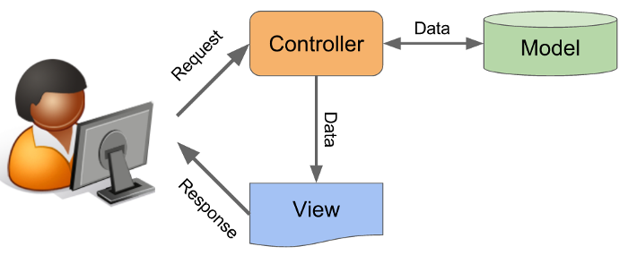
02. CÁC CÔNG CỤ SỬ DỤNG
MÔ HÌNH SỬ DỤNG – MÔ HÌNH MVC
01. TỔNG QUAN VỀ ĐỀ TÀI
Lý do chọn đề tài:
- Đam mê với sách
- Thị trường sách đang phát triển
- Lan tỏa đam mê đọc sách
Mục đích thực hiện:
- Tạo trải nghiệm mua sắm thuận tiện
- Cung cấp nguồn sách uy tín, chất lượng
VISUAL STUDIO CODE
LARAGON
Đối tượng nghiên cứu:
Học sinh, sinh viên
Người đi làm

Slide 5

02. CÁC CÔNG CỤ SỬ DỤNG
MÔ HÌNH SỬ DỤNG – MÔ HÌNH MVC
CÁC CHỨC NĂNG – NGƯỜI DÙNG
ĐĂNG NHẬP
LARAGON
XEM THÔNG TIN SÁCH
ĐẶT MUA SÁCH
VISUAL STUDIO CODE
BÌNH LUẬN
GỬI PHẢN HỒI

Slide 6
MÔ HÌNH SỬ DỤNG – MÔ HÌNH MVC
CÁC CHỨC NĂNG – NGƯỜI DÙNG
ĐĂNG NHẬP
XEM THÔNG TIN SÁCH
QUẢN LÝ SÁCH
ĐẶT MUA SÁCH
QUẢN LÝ ĐƠN HÀNG
BÌNH LUẬN
QUẢN LÝ BÌNH LUẬN
GỬI PHẢN HỒI
QUẢN LÝ TÀI KHOẢN

Slide 7
CÁC CHỨC NĂNG – ADMIN
ĐĂNG NHẬP
QUẢN LÝ SÁCH
QUẢN LÝ ĐƠN HÀNG
QUẢN LÝ BÌNH LUẬN
QUẢN LÝ TÀI KHOẢN
1
2
3

Slide 8
1
2
3
04. KẾT QUẢ
SAU KHI THỰC HIỆN

Slide 9
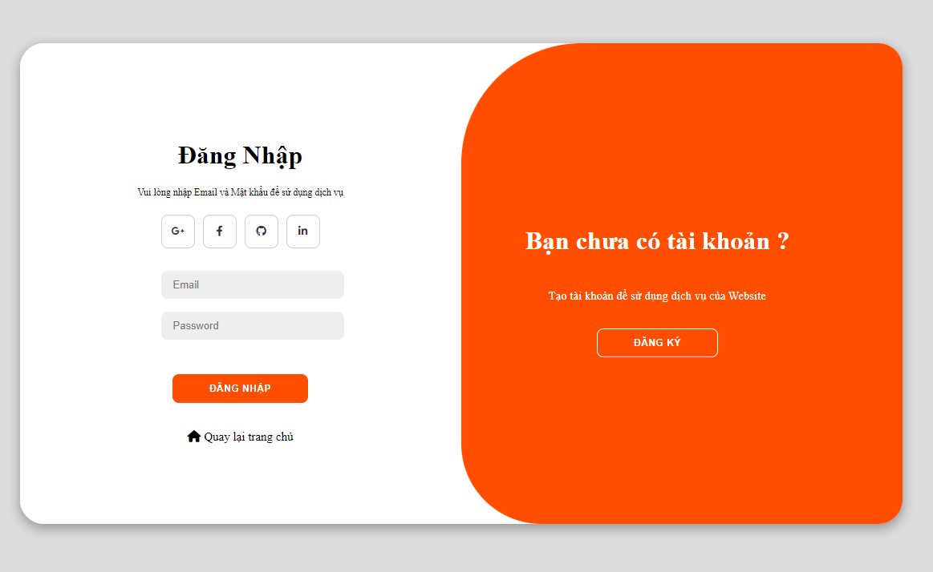
1
2
3
GIAO DIỆN ĐĂNG NHẬP
04. KẾT QUẢ
SAU KHI THỰC HIỆN

Slide 10

GIAO DIỆN TRANG CHỦ

Slide 11
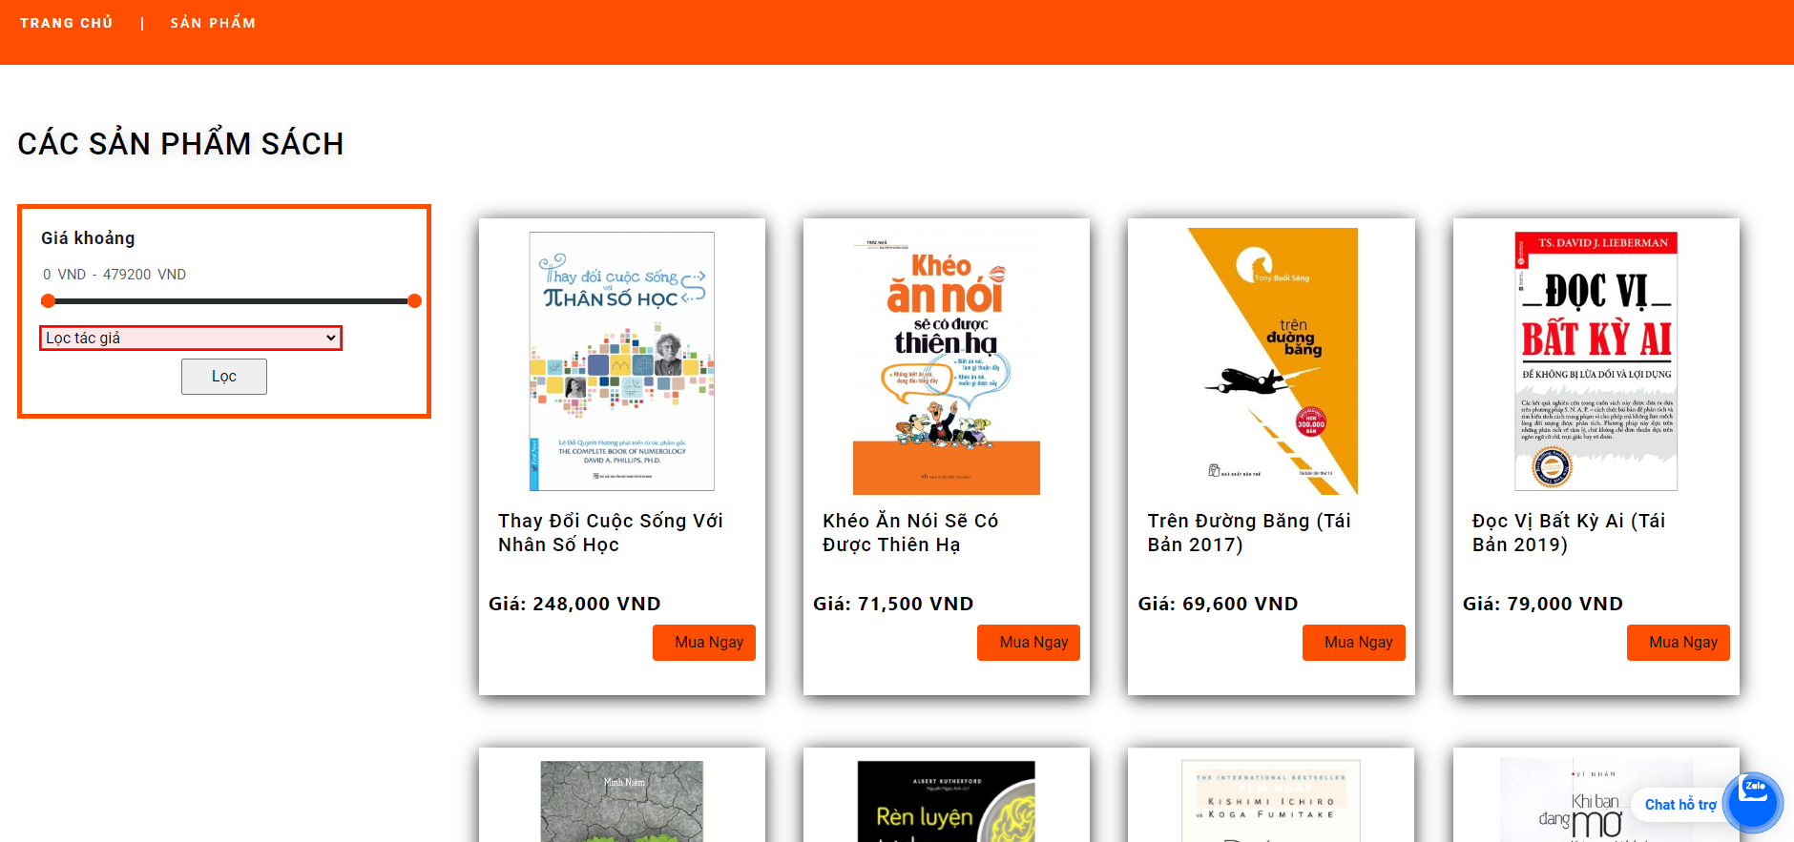
GIAO DIỆN SẢN PHẨM SÁCH

Slide 12
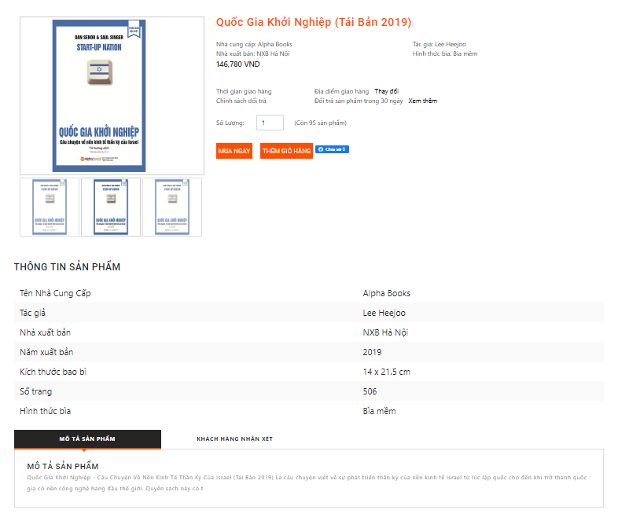
GIAO DIỆN ĐẶT HÀNG

Slide 13
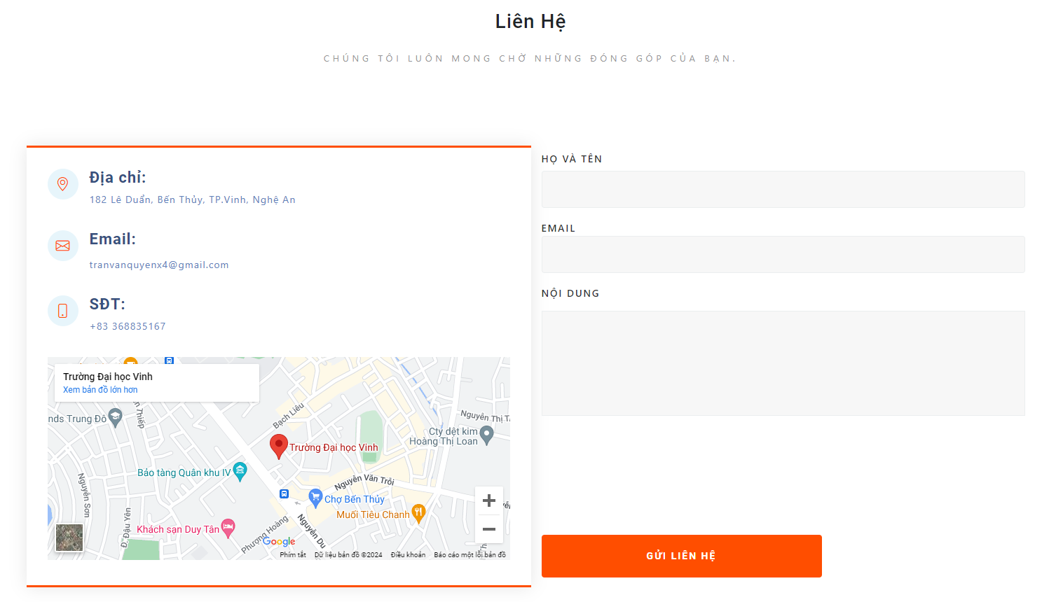
GIAO DIỆN LIÊN HỆ

Slide 14
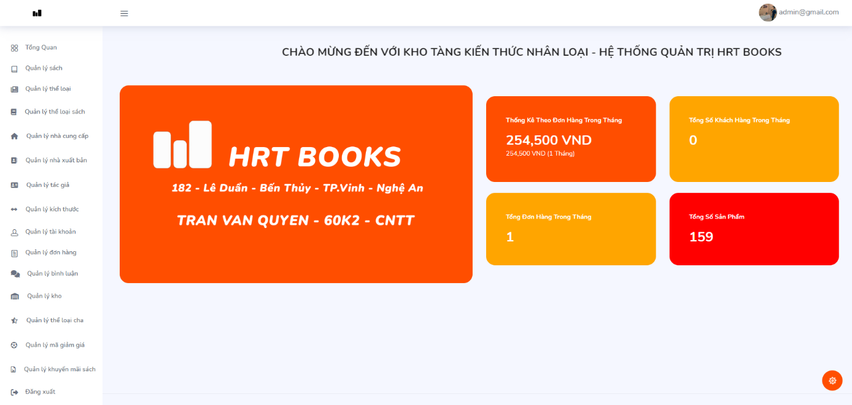
GIAO DIỆN QUẢN LÝ HỆ THỐNG

Slide 15
05. KẾT LUẬN
KẾT QUẢ
HẠN CHẾ
HƯỚNG
PHÁT TRIỂN
- Còn nhiều thiếu sót trong hệ thống
- Chưa phát triển tối đa chức năng của hệ thống.
- Hiểu rõ hơn về ngôn ngữ PHP,framework Laravel và ứng dụng của nó.
- Giao diện rõ ràng, đơn giản và dễ sử dụng.
Mong muốn nâng cấp các chức năng một cách logic hơn khi đưa hệ thống ra thực tế

Slide 16

CẢM ƠN THẦY CÔ
ĐÃ LẮNG NGHE
Thank you very much

